Slide 1
Det antropocæne – to betydninger
A. Det antropocæne som navn på den epoke i jordens historie, hvor menneskelige aktiviteter megapåvirker alle strata i jordsystemet - geologi, biologi osv.
B. Det antropocæne som en ny verdensforståelse, der opstår idag fordi vi erkender, at vi befinder os i en antropocæn tidsalder, hvilket giver et nyt syn på vores fortid, nutid, fremtid, os selv og verden

Slide 2
A) Den antropocæne tidsalder
Den antropocæne epoke: menneskelige aktiviteter megapåvirker den livskritiske zone på jorden – geologisk, biologisk osv. – alle strata af “jordsystemet”
• Den holocæne epoke: 11.500 år siden frem til måske ca. 1945. Klimatisk stabil periode, hvor al civilisation, landbrug, alle uddannelser, demokrati osv. opstod.
• Den antropocæne epoke: fra 1945 og frem: intet i den livskritiske zone er helt upåvirket af menneskelige aktiviteter. Klimatisk ustabil epoke. Den store acceleration. Den sjette massedød. Faldende biodiversitet.

Slide 3
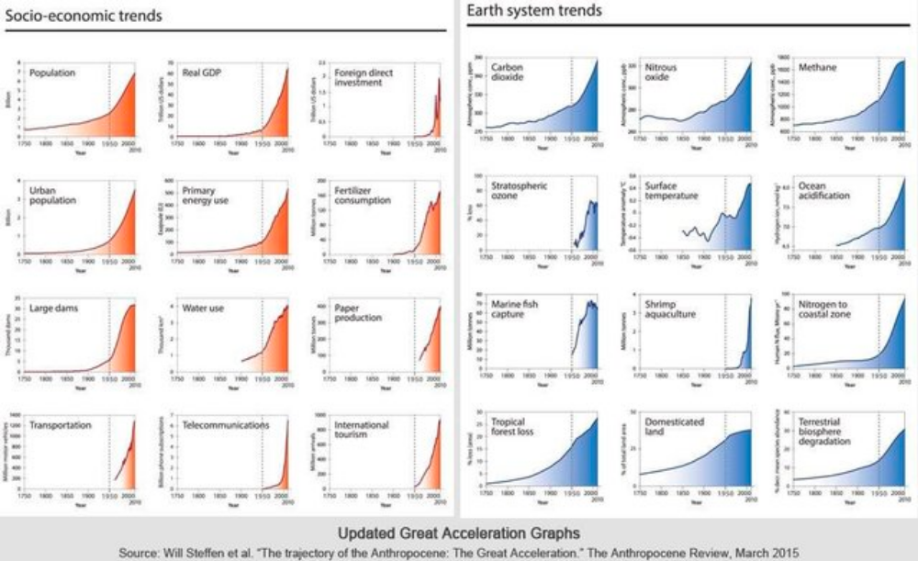
Den store acceleration

Slide 4
Antropogene aktiviteter, der megapåvirker | Nogle konsekvenser i den livskritske zone
•Fossil afbrænding (kul, olie, gas mv.) •Befolkningstilvækst •Øget levestandard, forbrug, global livsstil, affald •Landbrug, dyrehold, fiskeri, kødproduktion, skovrydning, overudnyttelse af ressourcer, fx fiskebestand og vandmagasiner •Byer, minedrift, militærindustri, veje, lys, larm og atomprøvesprængninger •Overforbrug (der bruges mere end der er kapacitet til i jordens økosystem) •Energikrævende, forurenende og ødelæggende teknologi (fx flytrafik) •Brug af kemiske midler, gødning, nanoteknologi og indgribende maskiner •Vand- og vandingssystemer, dræning, ændring af floder, søer, vandløb etc. | •Global opvarmning, ændret klima og forandrede livsbetingelser (ustabilitet) •Faldende biodiversitet, udslettelse af arter/habitater, den 6. store masseudryddelse •Forsuring af verdenshavene •Kollaps i økosystemer, kredsløb kommer ud af balance, kapacitets- og udbyttenedgang, miljøforringelser •Forurenet luft og vand, faldende vand- og luftkvalitet, helhedsproblemer. •Ressourcer udtømmes •Biosfære med affald, plastik, pesticider, lys og støjforurening, faldende fertilitet •Jordforringelse og jordnedbrydning (erosion, ødelagt jordbund mv.) •Ét jordisk økosystem m. invasive arter, epidemier, multiresistente bakterier

Slide 5
Vi presser den livskritiske zone
Hvordan kan vi ændre vores måde at være tilstede på så kulturen og samfundet bliver bæredygtigt?
Ubæredygtig kultur og samfund: brug og forbrug af ressourcer.

Slide 6
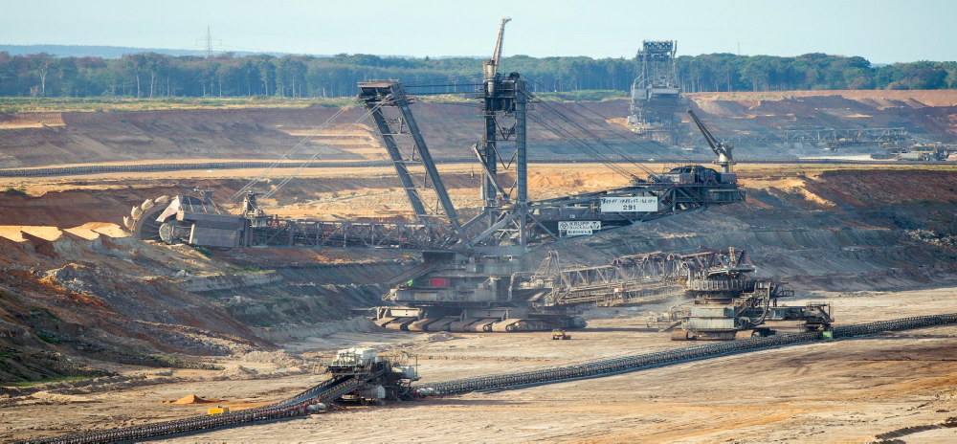
Ex: Menneskets levevis og udvinding af råstoffer ændrer livszonen og fjerner levesteder

Slide 7
B) På vej til en antropocæn verdensforståelse
• Overgangen til det antropocæne kalder mennesket til at gentænke og omgøre den måde vi hidtil i det holocene har forstået os selv og verden
• Vi begynder at forholde os til selve det at jorden befinder sig i en antropocæn epoke, hvilket giver et nyt blik på vores fortid, nutid, fremtid, os selv og verden
• Kort sagt: der begynder at opstå en ny verdensforståelse
• Vores fortid er ikke blot det præmoderne, men det holocæne, der har været præget af jordglemsel: alt ikke-menneskeligt er blevet opfattet som ressource, baggrund og scene for menneskelig udfoldelse. Kun mennesket har haft værdi i sig selv
• Menneskelivet på jorden har således i det holocæne været baseret på en scenisk + humanistisk verdenforståelse
• Problematisering af den holocæne verdensforståelse => en ny antropocæn verdensforståelse åbner sig

Slide 8
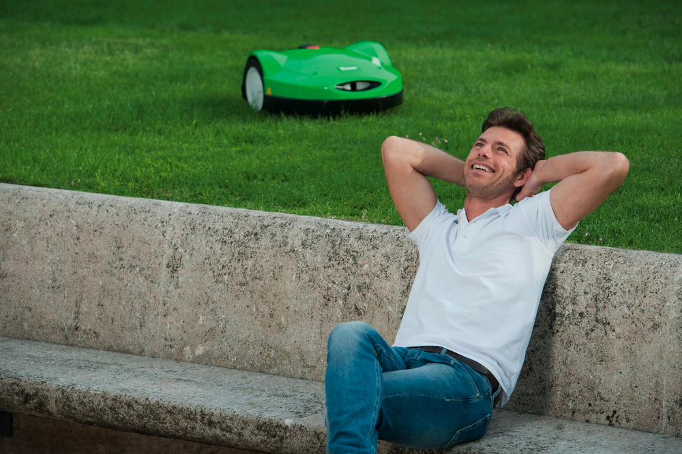
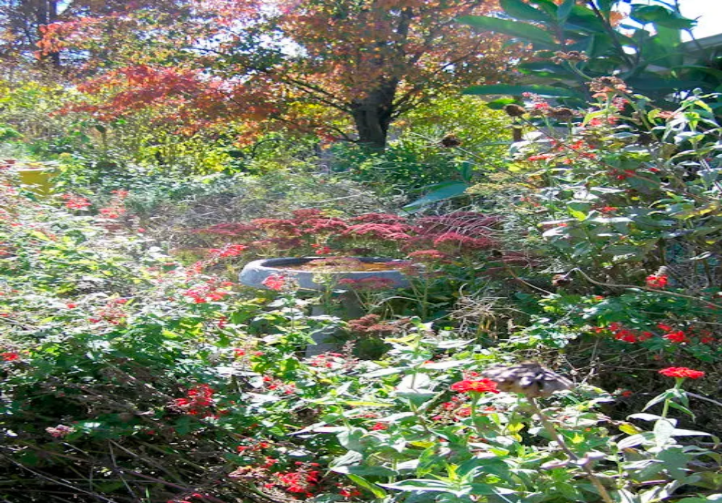
Forskellige perspektiver på bæredygtighed
En “grøn” ressourcebesparende robotplæneklipper —> Senholocæn respons… | henblik på øget biodiversitet —> Antropocæn respons…

Slide 9
Vi lever i 2 verdener!
A. En scenisk-humanistisk, senholocæn verden, hvor begrænsede ressourcer skal bruges så optimalt som muligt. Jorden er presset, men vi bruger de selvsamme senholocæne logikker, som presser den, til at forsøge at “rede” den, men også i øvrigt til at indrette os.
B. En dialogisk-zoelogisk, antropocæn verden, hvor jorden er sted for fælles liv, og hvor vi således (gen)opdager et glemt potentiale for et mere omfattende liv, hvor mennesket ikke er det eneste væsen med intrinsisk værdi - mulighed for at tænke liv og værdifuldhed på en ny måde - med nye “antropocæne logikker”.

Slide 10
(Anti-)antropocentrisme
Den verdensopfattelse, der har sat mennesket i centrum som altings udgangspunkt, og som hævder, at hensynet til mennesket er overordnet hensynet til andre arter, kaldes antropocentrisme
Litteraturen udfordrer det antropocentrisk verdensbillede og er derfor anti-antrocentrime

